Slide 1

муниципальное дошкольное образовательное учреждение
«Центр развития ребенка № 11 Красноармейского района Волгограда»
Школа
весёлого
язычка
Слободчикова А.С., учитель-логопед
МОУ Центра развития ребенка № 11

Slide 2


«Улыбка»
Наши губки улыбнулись,
Прямо к ушкам потянулись.

Slide 3
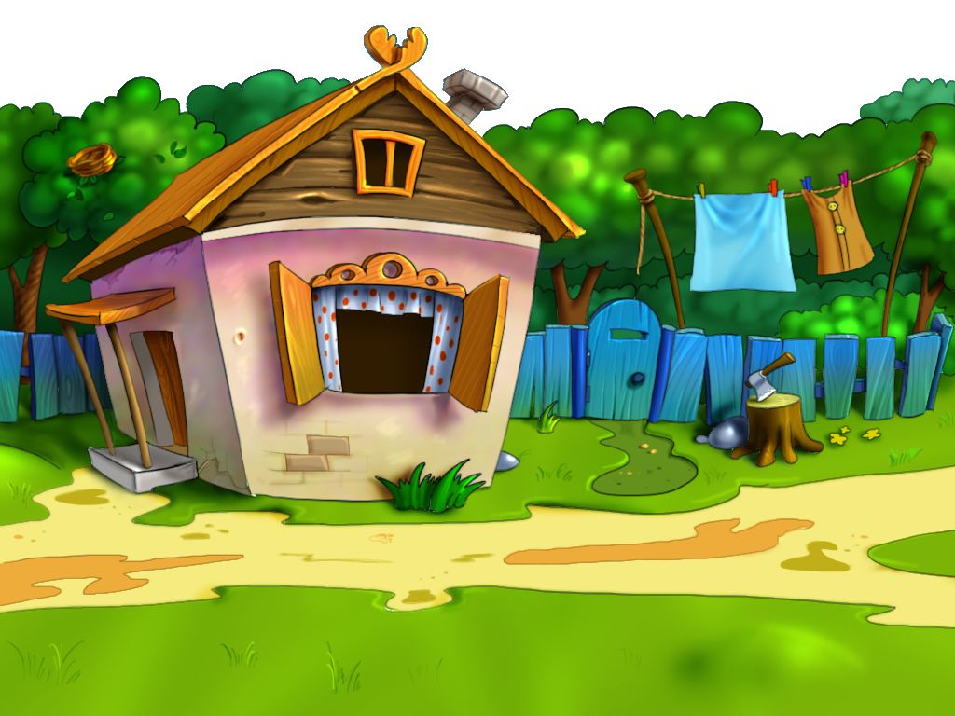
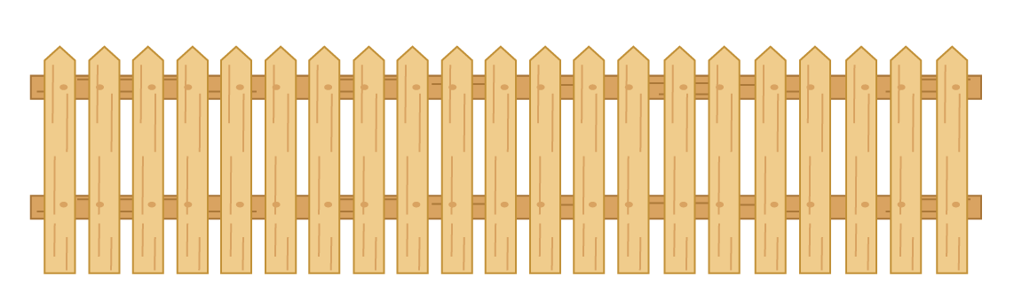
«Заборчик»
Зубы ровно мы смыкаем
И заборчик получаем.
1, 2, 3, 4, 5 – заборчик можно убирать.

Slide 4
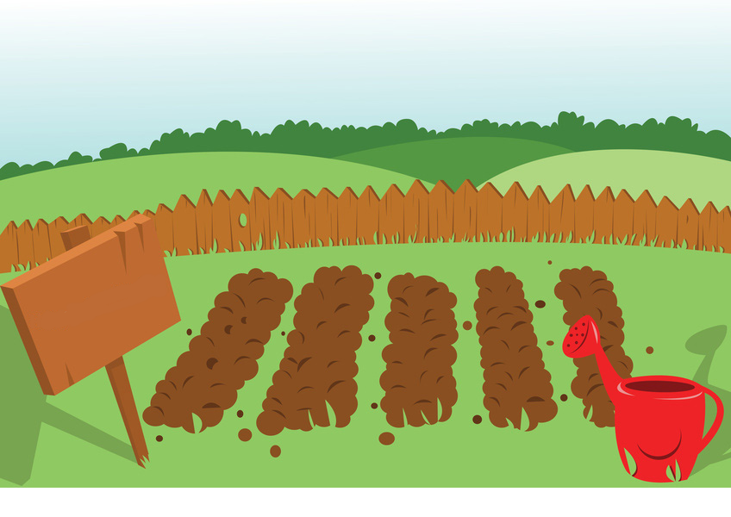

«Лопаточка»
Язык лопаткой положи,
И спокойно подержи.
1, 2, 3, 4, 5 – лопатку можно убирать.

Slide 5
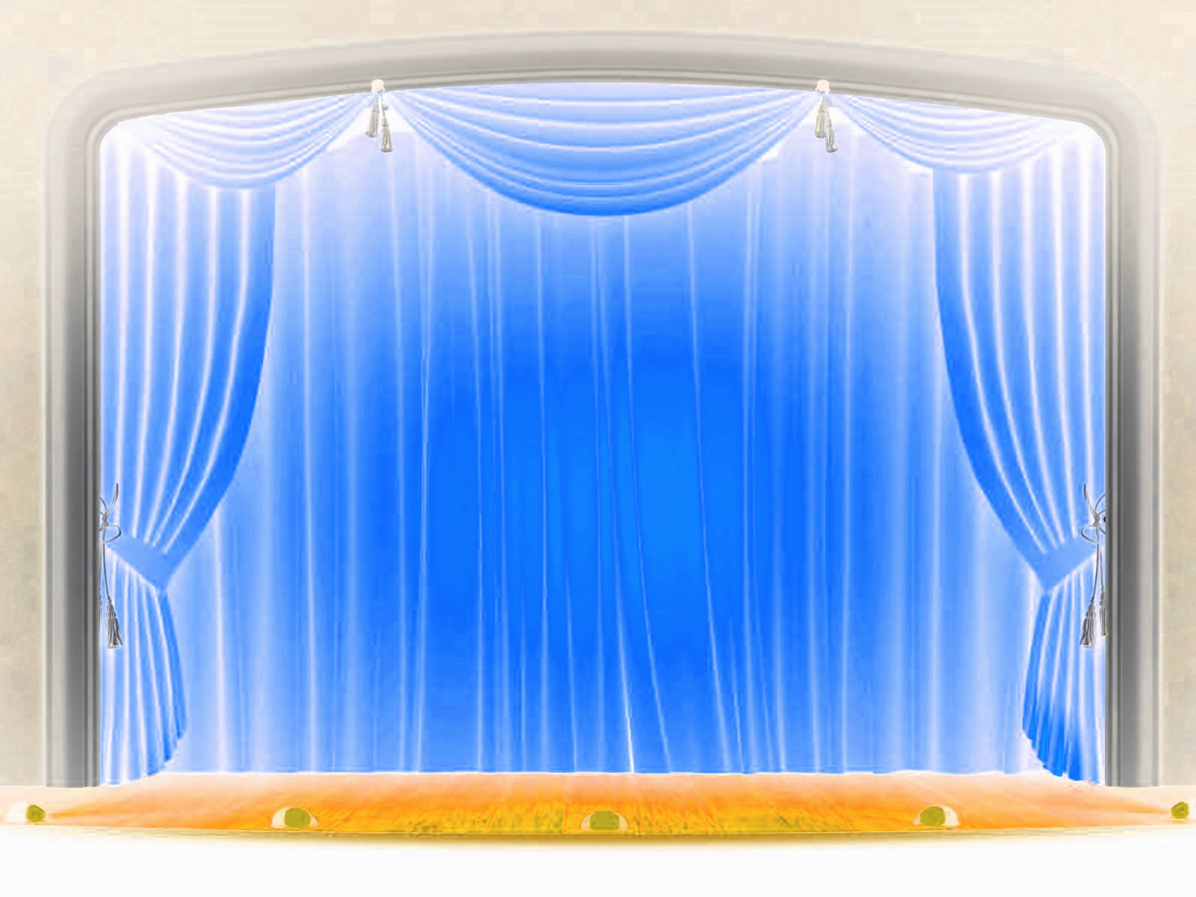
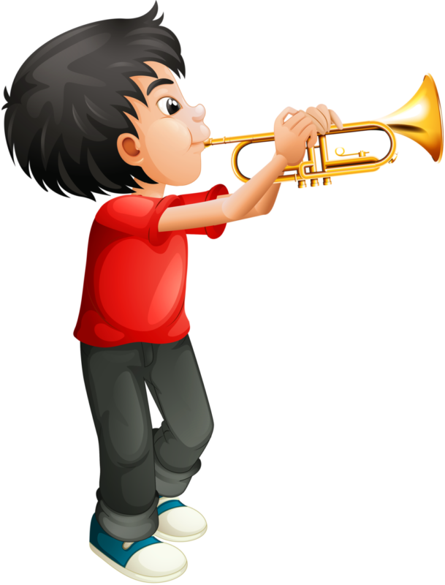
«Трубочка»
Кто играет на гитаре,
А мы с тобой на дудочке!
Язык вытяни вперед
Узкой, узкой трубочкой!

Slide 6
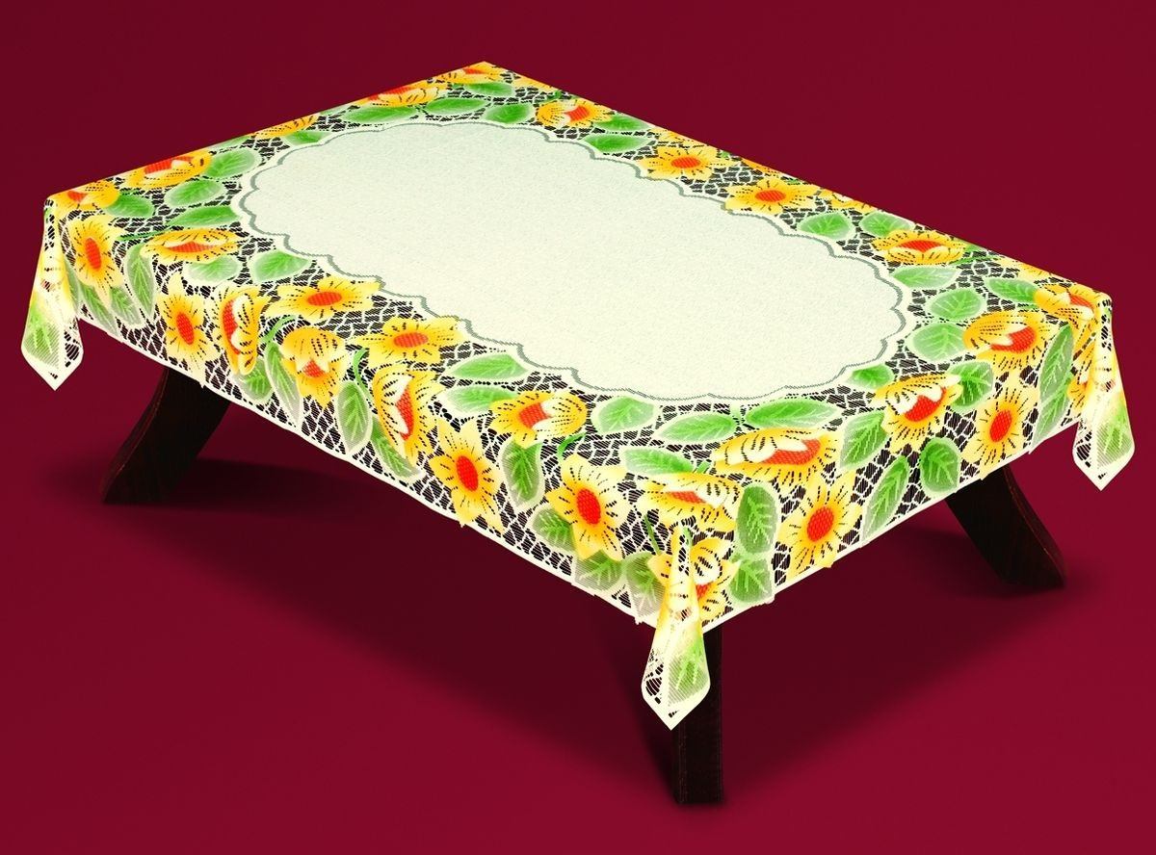

«Бублик»
Бублик мы изобразили,
Плавно губки округлили.
1, 2, 3, 4, 5 – бублик можно убирать.

Slide 7
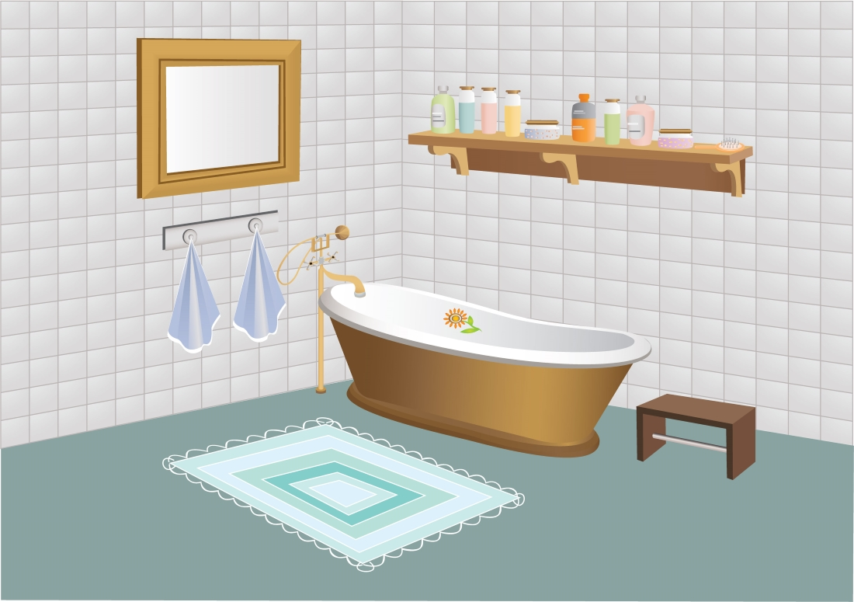

«Почистим зубки»
Чистим зубы, чистим зубы,
И с наружи и внутри.
Не болели, не темнели,
Не желтели чтоб они.

Slide 8
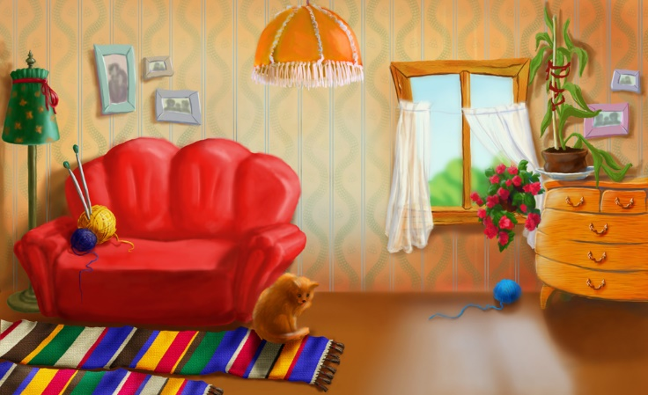
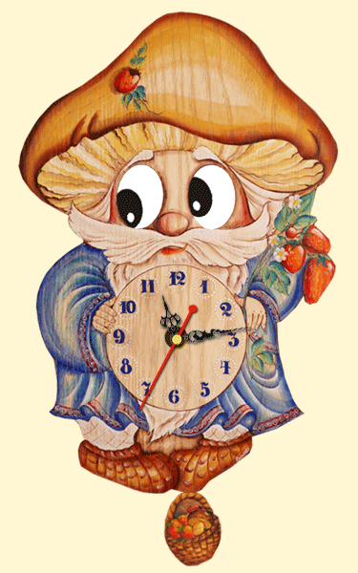
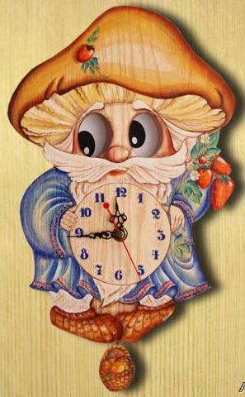
«Часики»
Влево-вправо, влево-вправо
Мой язык скользит лукаво.
Словно маятник часов,
Покачаться он готов

Slide 9
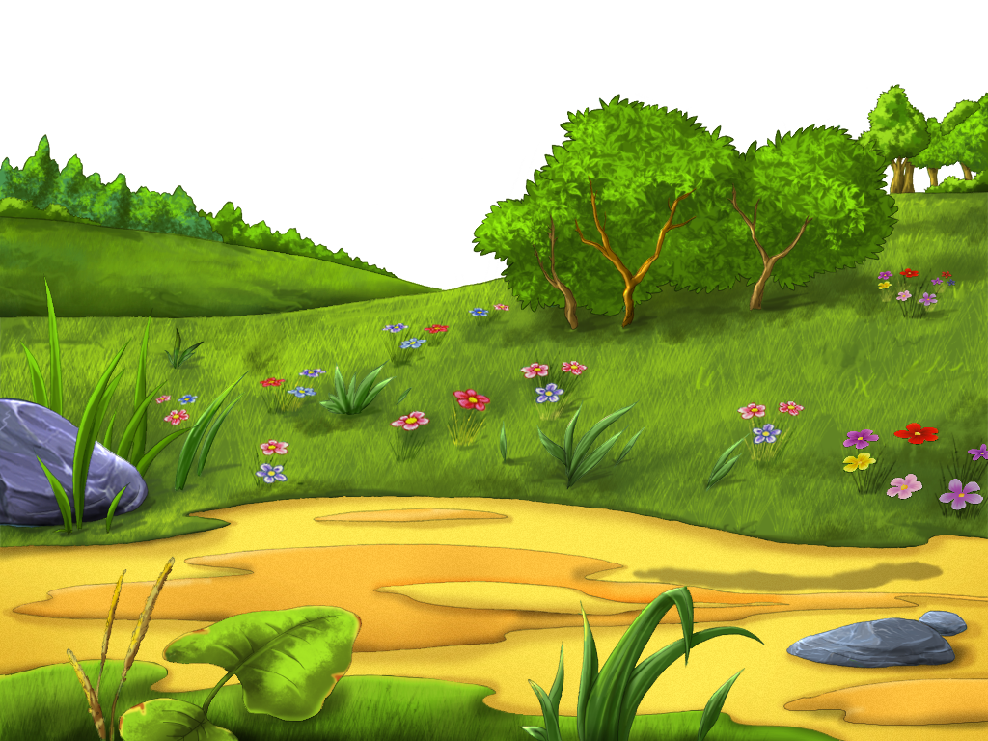
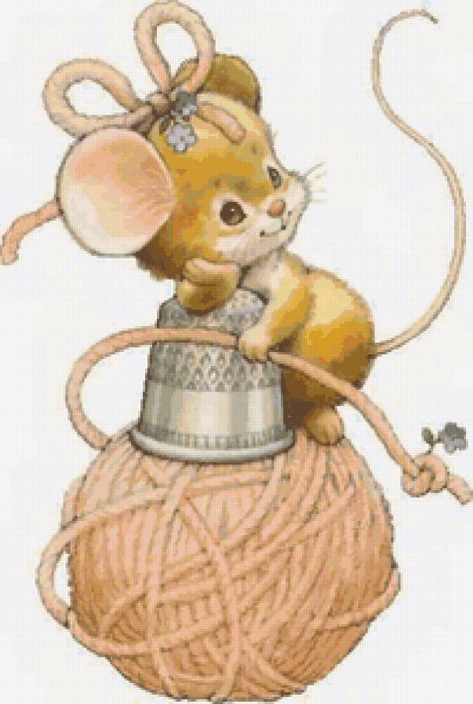
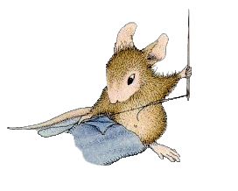
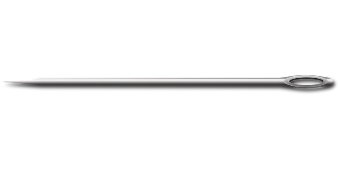
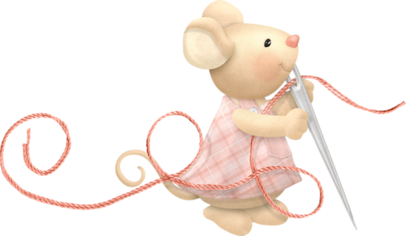
«Иголочка»
Язык в иголку превращаю,
Напрягаю и сужаю
1, 2, 3, 4, 5 – иголку можно убирать.

Slide 10
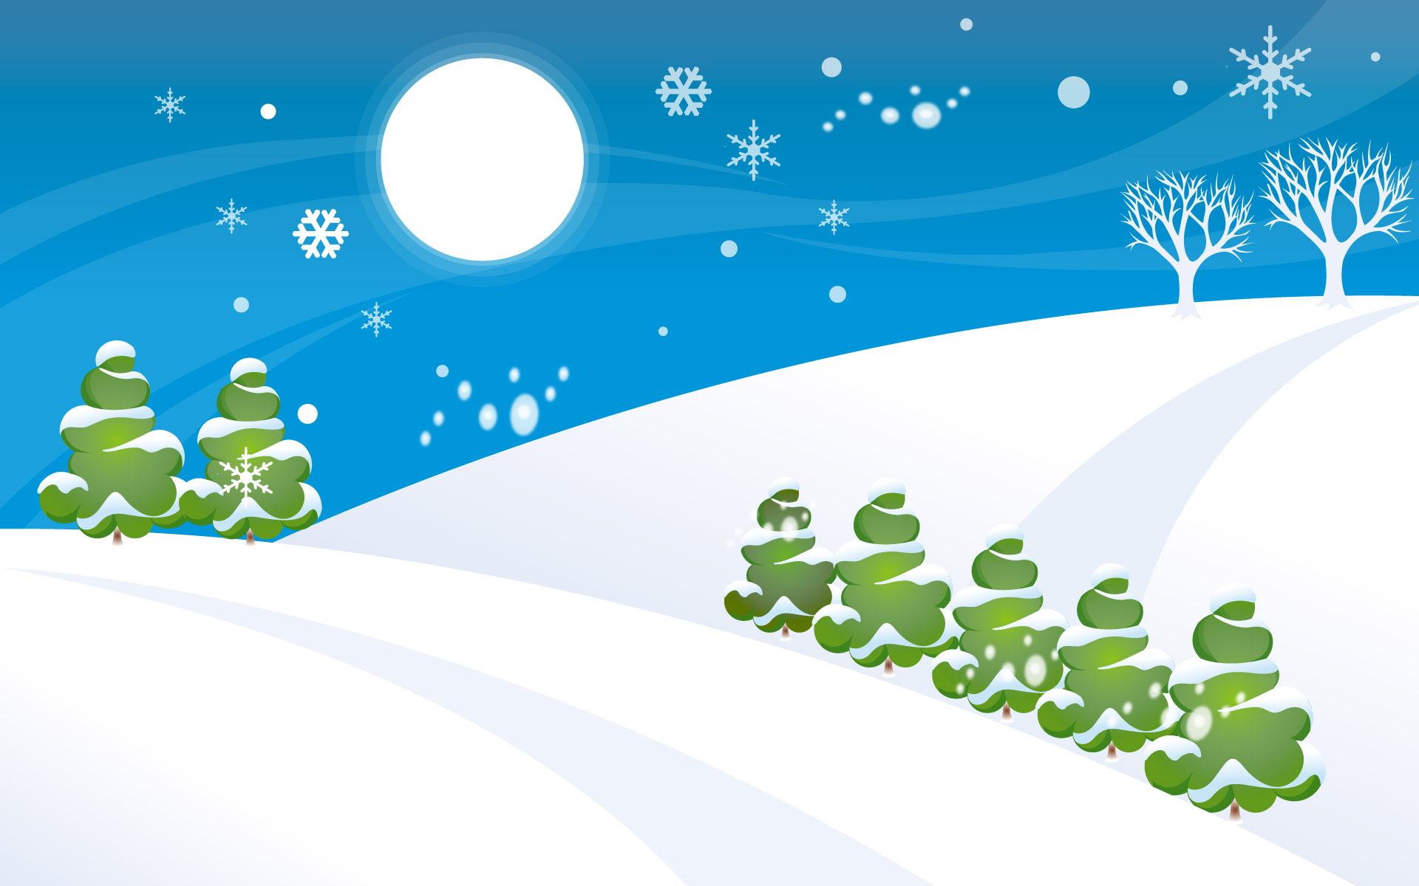
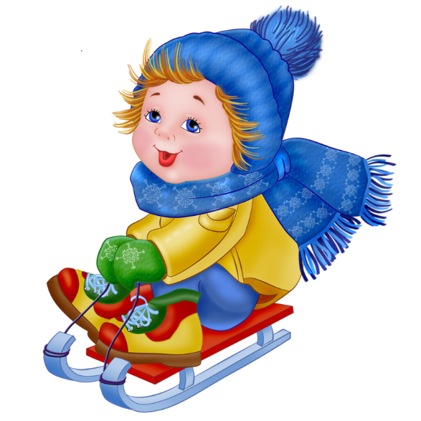
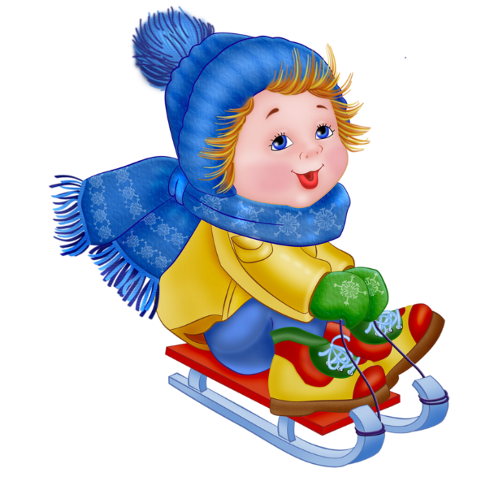
«Горка»
Вот так горка!
Что за чудо! Выгнулся язык упруго!
1, 2, 3, 4, 5 – горку можно убирать.

Slide 11

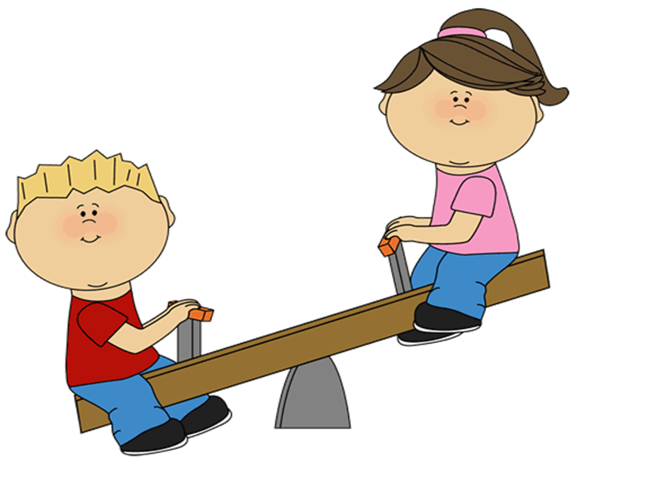
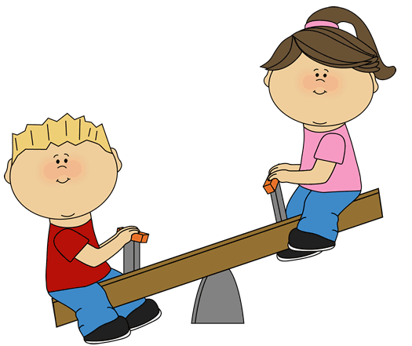
На качелях я качаюсь,
Вверх-вниз, вверх-вниз.
Я до крыши поднимаюсь,
А потом спускаюсь вниз.
«Качели»

Slide 12
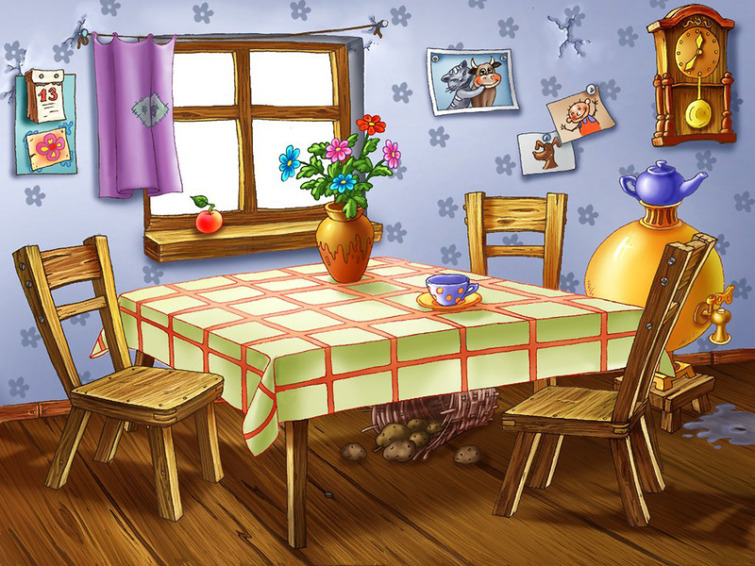

«Чашечка»
Язычок наш поумнел.
Чашку сделать он сумел.
Можно чай туда налить.
И с конфетами попить.
1, 2, 3, 4, 5 – чашку можно убирать.
.

Slide 13
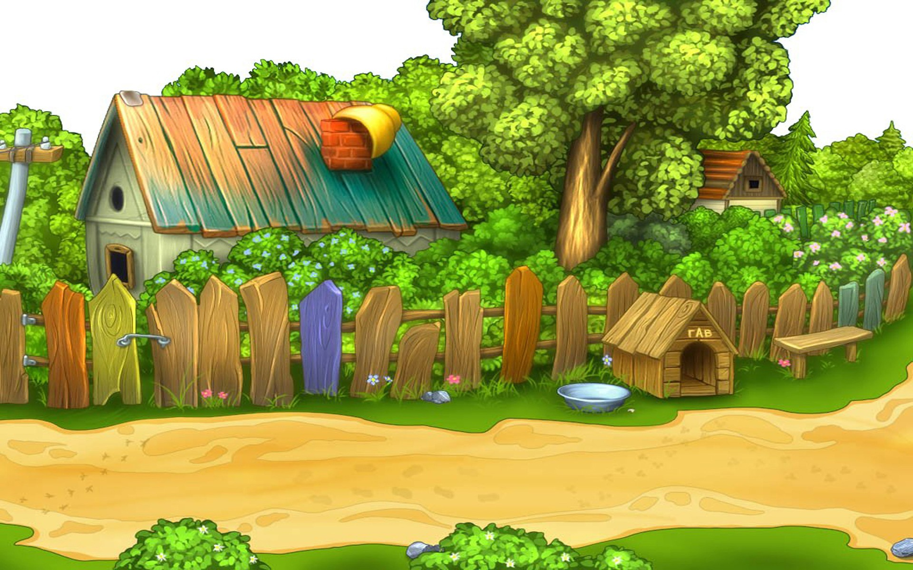
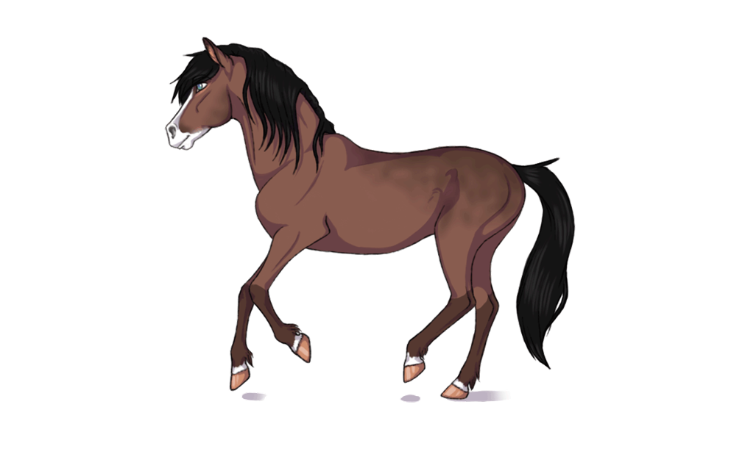
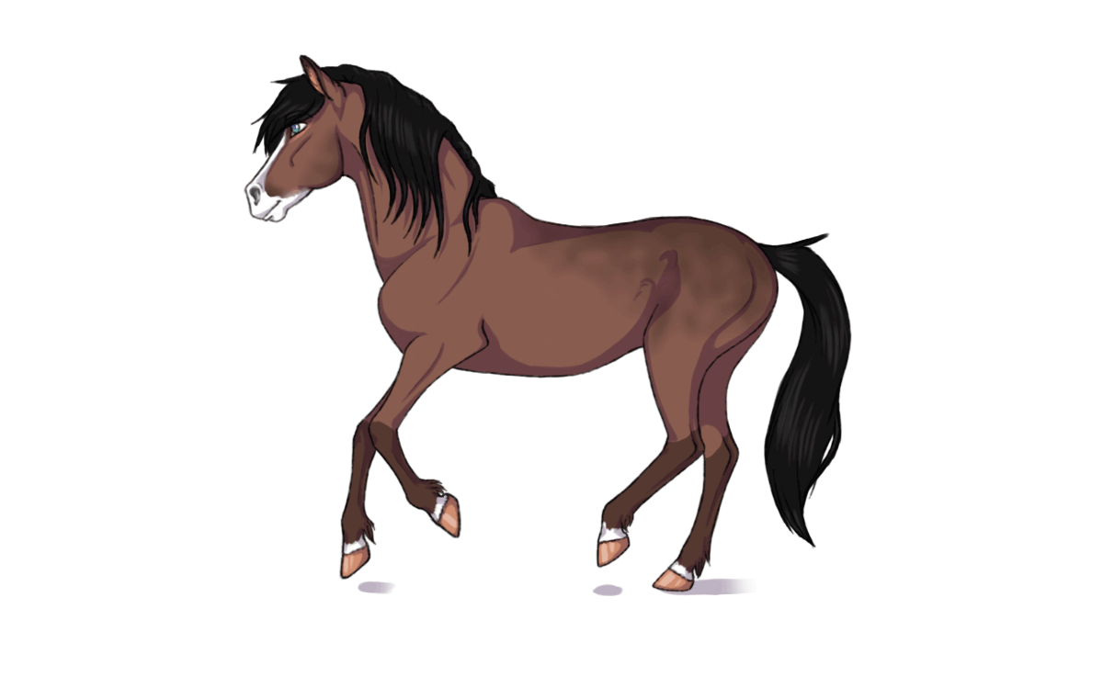
«Лошадка»
Я лошадка – серый бок.
Я копытцем постучу,
Если надо прокачу.

Slide 14
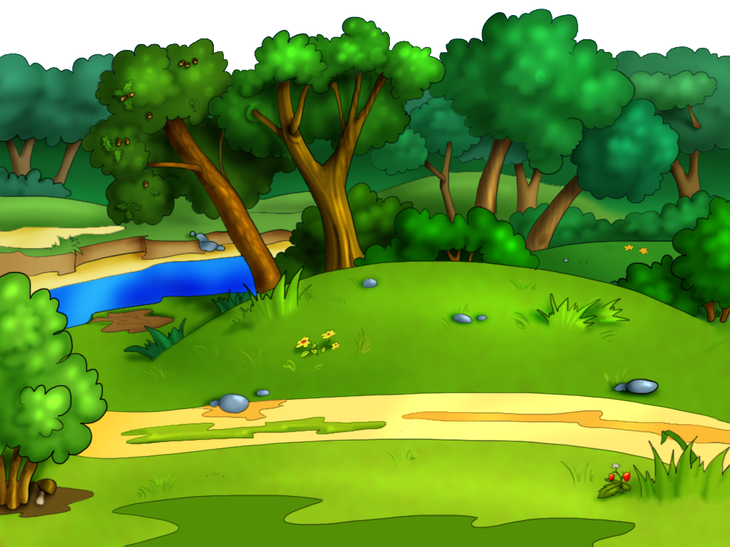
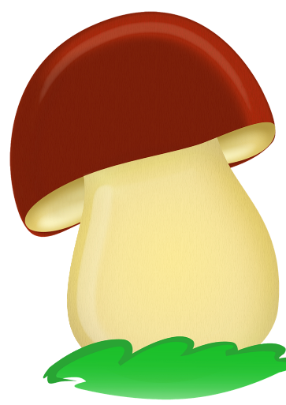
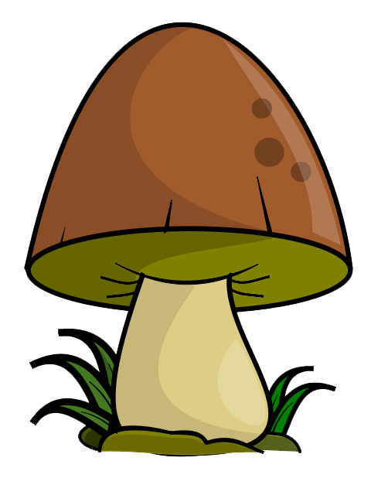
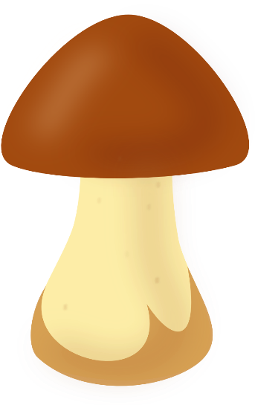
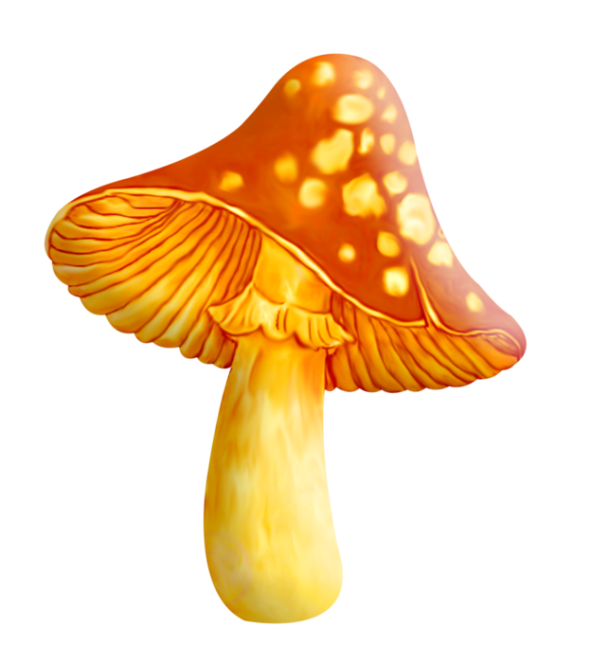

«Грибок»
На тонкой ножке вырос гриб,
Он не мал и не велик.
Присосался язычок!
Несколько секунд – молчок!

Slide 15
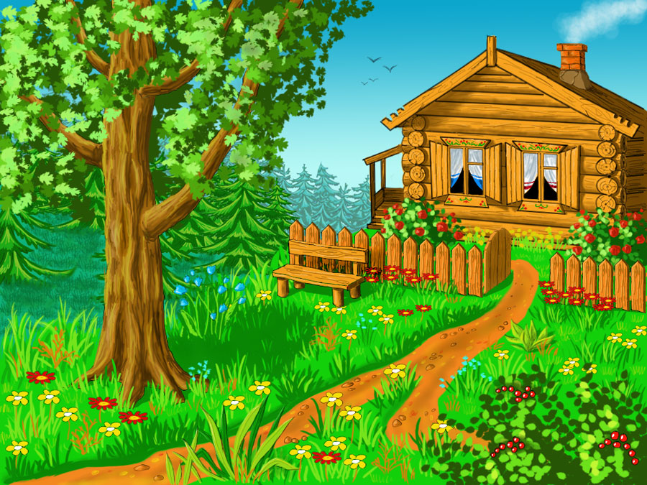
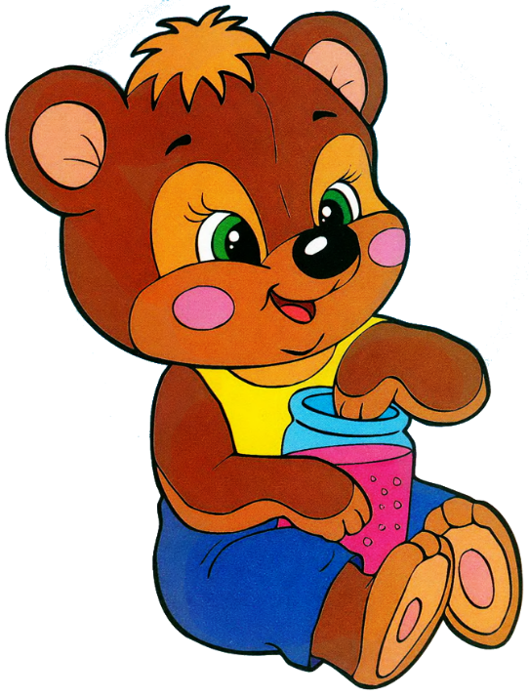
«Вкусное варенье»
Ох, и вкусное варенье,
Жаль осталось на губе.
Язычок я подниму,
И остатки оближу.

Slide 16
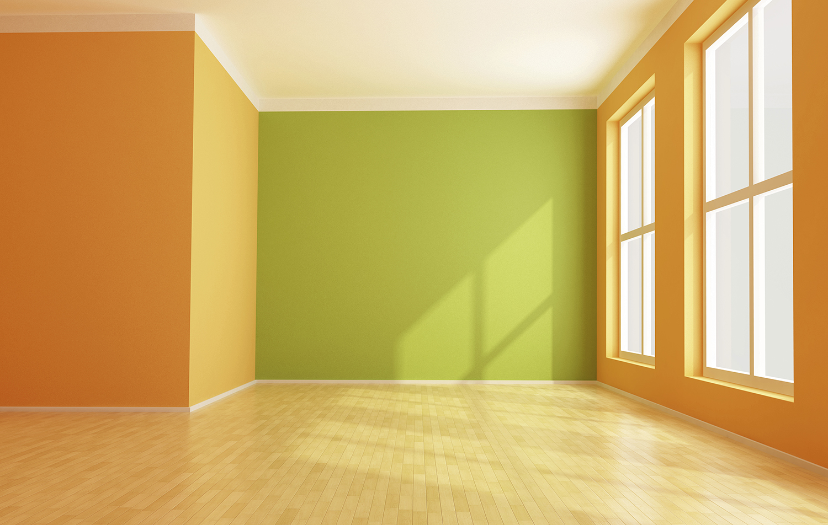
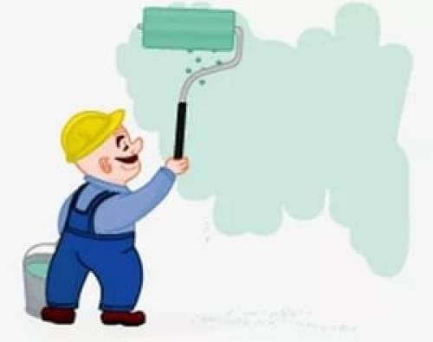
«Маляр»
Красить потолки пора,
Пригласили маляра

Slide 17
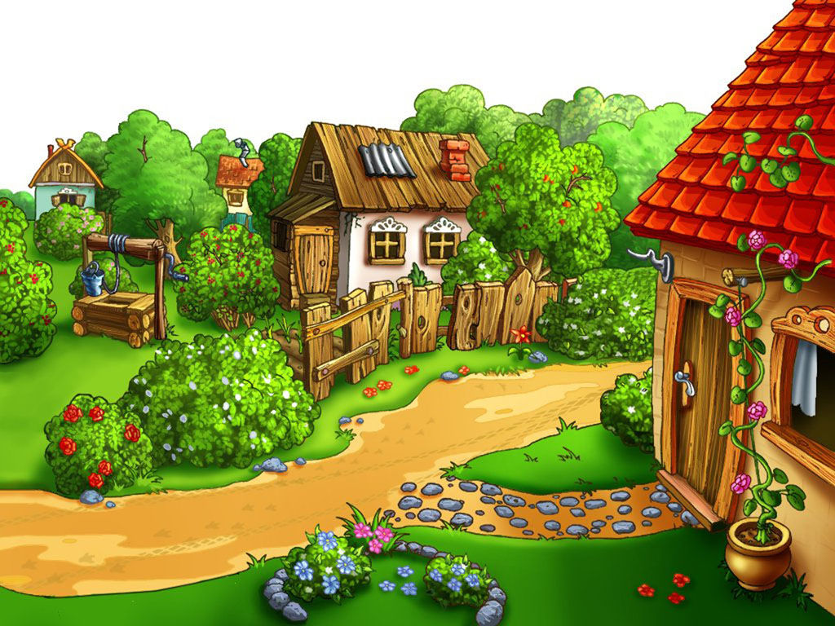

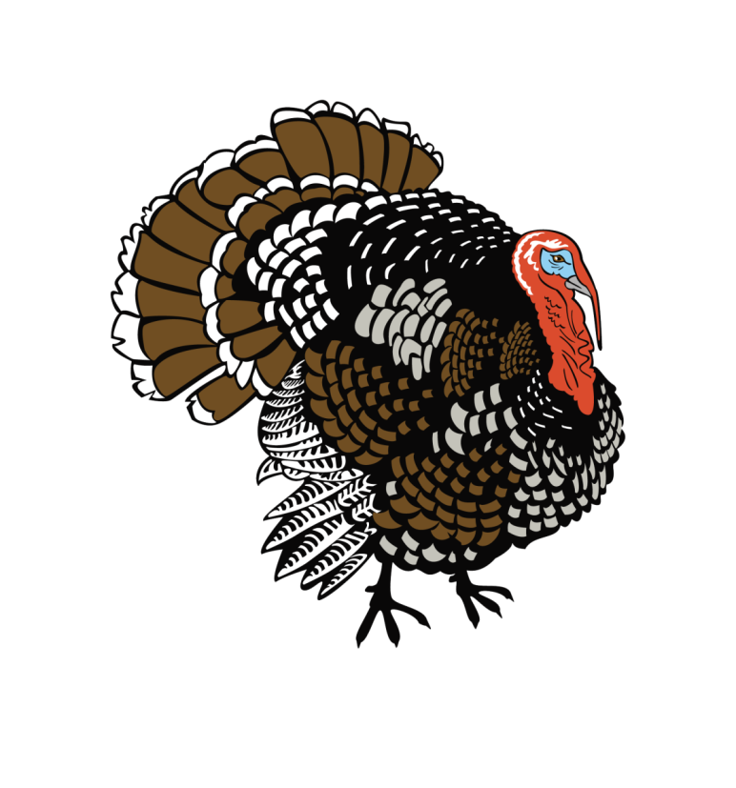
«Индюк»
Индюшата –малышата
Лапками топочут,
Весело болбочут.

Slide 18
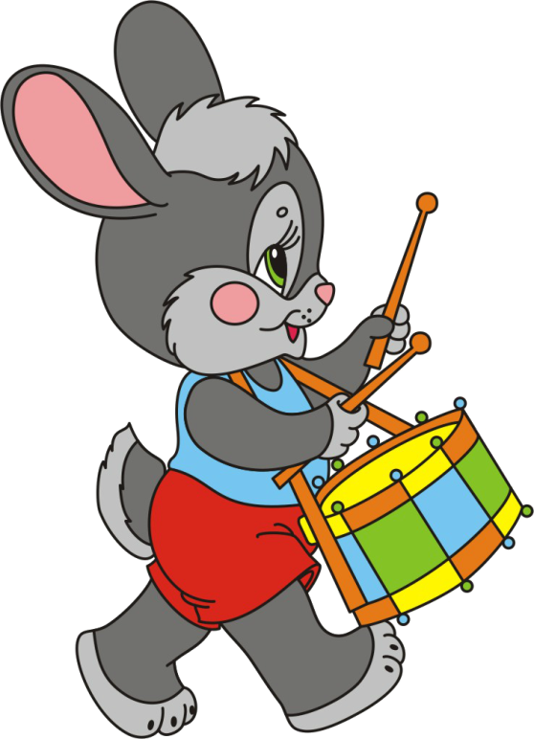
«Барабанщик»
Барабанщик очень занят,
Барабанщик барабанит.

Slide 19

МОЛОДЦЫ !

